Slide 1
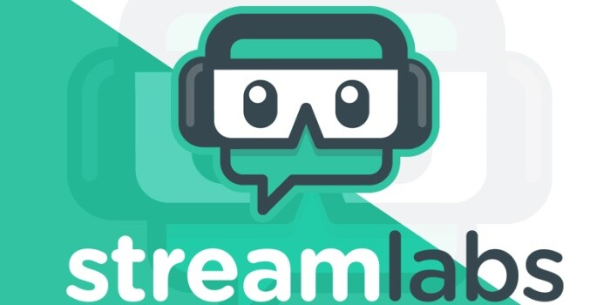
Streamlabs OBS
Készítette: Mészáros Gábor

Slide 2
Mi is az a Streamlabs?
A Streamlabs OBS a legjobb ingyenes élőközvetítő szoftver, amely az internetről letölthető.
Legnépszerűbb streaming platform a Twitch, a YouTube és a Facebook számára.
Egyszerű, funkciókkal teli streaming szoftver.

Slide 3
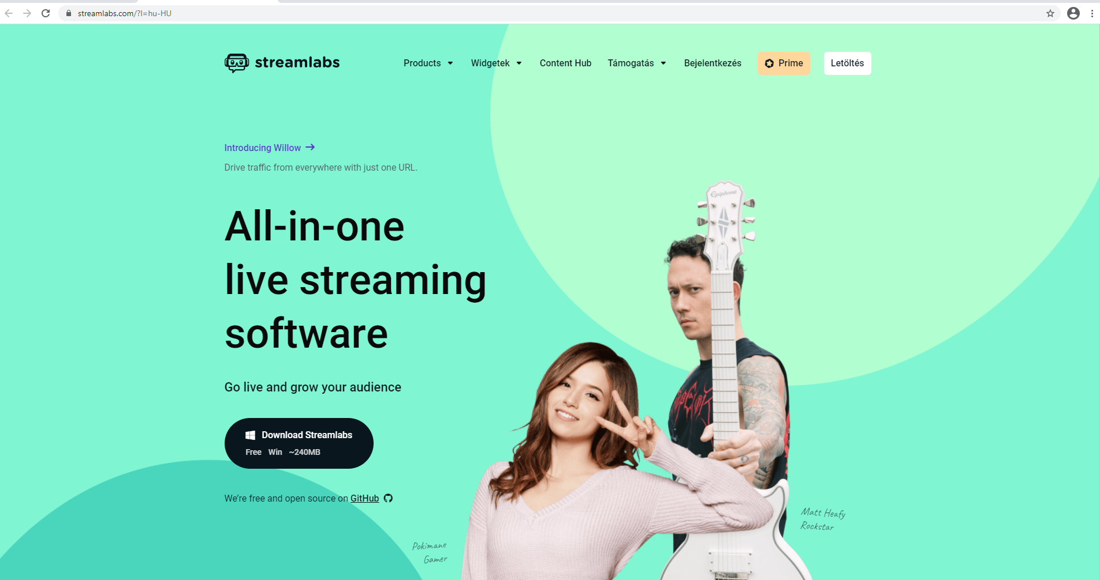
A Streamlabs beállításai
Töltsd le a Streamlabs OBS programot, telepítsd, majd indítsd el.
A Streamlabs elemzi az interneted sebességét és a számítógéped hardverkonfigurációját, hogy a legjobb teljesítménybeállításokat optimalizálja.
Kattints a letöltésre

Slide 4
Először is válaszd ki, hogy milyen platformon szeretnél streamelni
Szükséged lesz egy fiókra, bármelyik platformot is választod, ahhoz hogy meg tudd jeleníteni az adott interakciót amit élőben szeretnél közvetíteni.
Én a Twitchet és a YouTubeot ajánlanám.

Slide 5
Hozz létre egy új jelenetet
Kattints a Sources (Források) ablakban a + jelre.
Add hozzá a játékmenet-felvételedet a „Game Capture” (Játékfelvétel), a „Window Capture” (Ablakfelvétel) vagy a „Display Capture” (Kijelző felvétel) lehetőséggel.
A játékfelvétel vagy kijelző felvétel használatát javasoljuk. A következő képernyőn kiválaszthatod, hogy egy adott ablakot vagy a teljes képernyőt szeretnéd-e felvenni. A játéktól függően előfordulhat, hogy az ablak- vagy a kijelző felvétel lehetőséget kell választanod.
Állítsd be a webkamerádat:
- Kattints a Sources (Források) ablakban a + jelre.
- Kattints a Video Capture Device (Videórögzítő eszköz) pontra, majd adj meg egy forrást.

Slide 6
Kattints a + jelre

Slide 8
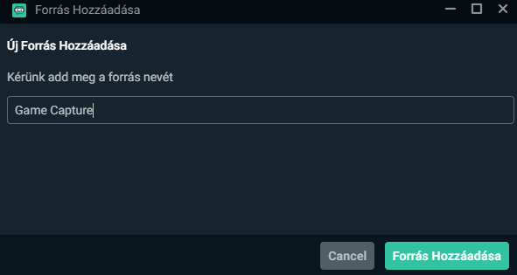
Itt bármilyen nevet hozzáadhatsz, célszerű pl. az óra nevét, vagy a játék nevét amit élőben szeretnél közvetíteni.

Slide 9
Webkamera beállítása

Slide 10
Különböző beállításokat konfigurálhatsz, pl. hogy milyen felbontásban jelenjen meg a képed az élő közvetítésben.

Slide 11
Miután kész vagyunk a beállításokkal kattintsuk a „Go Live” gombra.
Fontos, hogy a YouTube, Twitch, Facebook fiókunk hozzá legyen csatlakoztatva a Streamlabs OBS programon belül!

Slide 12
Előnyök
Hátrányok
Nagyon jó minőségben tudunk közvetíteni
Nem késik a kép
Egyszerűen kezelhető
A jó minőséghez megfelelő erősségű számítógépre és sávszélességű internetre van szükségünk

Slide 13
Köszönöm a figyelmet!

